Slide 1
Arbete i verksamheten angående
”10-punktsprogram mot antibiotikaresistens inom vård och omsorg”
Vilka åtgärder behövs på min enhet och varför?
Strama, Smittskydd o vårdhygien Dalarna
December 2023
Notes:
Ibland förklarande text under bilderna, som ni kan säga om det behövs, när ni visar dem! Pga att detta är skrivet till hela regionen används ofta vanlig svenska i stället för medicinsk terminologi.
Även enheter, som inte har direkt patientkontakt, kan ha stor betydelse för detta arbete, t ex städ (fundamentalt att fungerar för att minska smittspridning till patienter), IT (patientverksamhet beroende av resistens- och förskrivningsdata), fastigheter (optimala lokaler för att minska smittspridning), inköp (t ex övervakningsskärmar för patienter som går att rengöra korrekt, köttproduktion utan antibiotika i tillväxtsyfte till patient- och personalmatsal etc) och kommunikation (information till allmänhet och personal).
Strama - samverkan mot antibiotikaresistens i Sverige, = strategi för rationell antibiotikaanvändning

Slide 2


Nytt styrdokument i Region Dalarna 2023
10-punktsprogram mot
antibiotikaresistens inom vård och omsorg

Slide 3
Bildades 1995
Nationella Strama – Folkhälsomyndigheten
Stramanätverket
Lokalt stramaarbete regionalt
Förbättrat antibiotikaanvändningen i Sverige genom att sprida kunskap bland förskrivare
Notes:
Strama = strategi för rationell antibiotikaanvändning

Slide 4

Kort om konsekvenser av antibiotikaresistens

Slide 5

Antibiotikaresistens
-Ett av de största hoten mot den globala folkhälsan,
”den tysta pandemin”

Slide 6
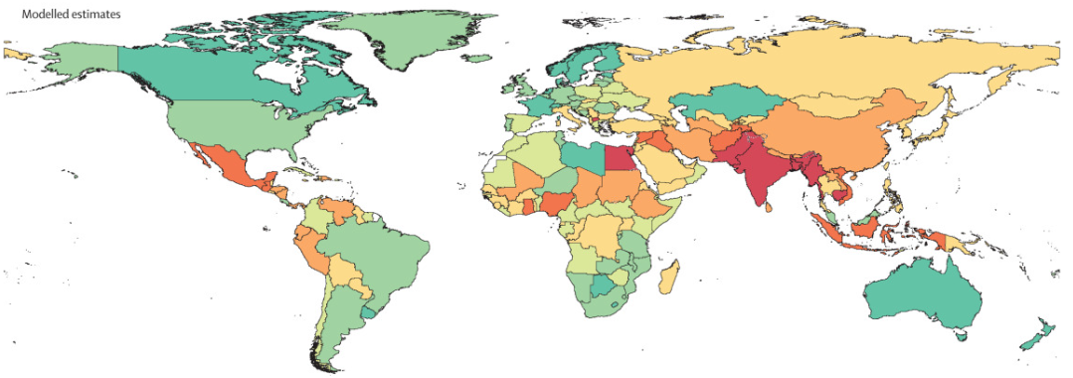
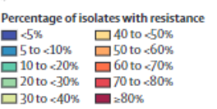
Exempel antibiotikaresistenta E.coli 2019 mot kinoloner (resistensen mot 3:e generationens cefalosporiner liknande)
Pandemin redan här, bara olika frekvens i olika
länder. Jämför med covid – krävs visst antal smittade innan konsekvensen blir synlig.
Global burden of bacterial antimicrobial resistance in 2019:a systematic analysis; The Lancet, January 2022
Notes:
E coli är en bakterie som finns normalt i vår tarm. E coli kan bland annat orsaka urinvägsinfektion utgången från personens egna tarmbakterier.
Kinoloner och cefalosporiner är de antibiotika vi fr a använder vid febril urinvägsinfektion, vilket kan vara en dödlig sjukdom. Här ses frekvensen av resistenta E coli i olika länder. Som ni ser har inget land <5% resistens. Det betyder att antibiotikaresistens finns i alla länder – pandemin finns överallt.
Om ni vill se på antibiotikaresistensbilder avseende olika bakterier i Europa se ECDC:s kartor
Surveillance Atlas of Infectious Diseases (europa.eu) (– kopiera länk för att komma till rätt sida)

Slide 7
Om bakterier är resistenta mot antibiotika kommer vi…
lättare dö i infektioner som sepsis t ex utgången från urinvägar, lungor eller sårinfektioner
lättare dö i samband med cancersjukdomar eftersom behandlingen ofta sätter ned immunförsvaret och då behöver vi antibiotika för att inte dö i infektioner
lättare dö i samband med operationer eller inte kunna opereras med t ex kärlgraft, ledproteser eller organtransplantation
få mer svårbehandlade infektioner vilket kommer att innebära längre vårdtid på sjukhus, längre och dyrare behandlingar med fler biverkningar, reoperationer etc.
Notes:
Sepsis = blodförgiftning
Kärlgraft = ett konstgjort blodkärl (kärlprotes) som ersätter skadat blodkärl, t ex i del av aorta (stora kroppspulsådern)
Reoperation = behöva opereras en gång till, vilket innebär risker för patienten

Slide 8
Antibiotikaresistens hot mot modern sjukvård - redan en realitet
2019 kopplades 500 dödsfall i Sverige till antibiotikaresistens
Ökad risk att vårdas på de flesta sjukhus eller besöka vårdinrättningar utanför Norden
Större risk att inte bli av med resistent bakterie hos person med riskfaktorer eller äldre - det är dem vi vårdar…
Notes:
500 dödsfall i Sverige – citat från Otto Cars i ”Läkemedelsvärlden”: ”FN-mötet ett ödesmöte – Sverige måste agera” - LäkemedelsVärlden (lakemedelsvarlden.se)
Bakgrunden till citatet är en studie i Lancet: Global burden of bacterial antimicrobial resistance in 2019: a systematic analysis - PubMed (nih.gov). Antibiotikaresistenskartan på bild 6 kommer från den studien.
Riskfaktor för MRSA är t ex eksem. Riskfaktor för ESBL är t ex hög ålder och flera sjukdomar, kateter etc.
Länkar behöver kopieras för att komma till rätt sida.

Slide 9
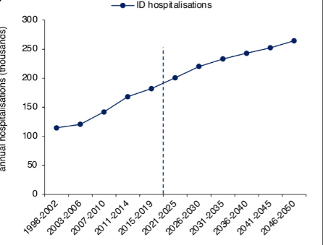
Stor ökning av patienter med infektioner
på sjukhus i Sverige
På ca 20 år
(1998-2002 till 2015-2019)
Ökning av inlagda patienter med infektionsdiagnos från 11% till 21%
Ökade mest hos 80+
De ligger
på alla kliniker
Gustav Torisson, Mari Rosenqvist, Olle Melander, Fredrik Resman,
Hospitalisations with infectious disease diagnoses in somatic healthcare between 1998 and 2019: A nationwide, register-based study in Swedish adults,
The Lancet Regional Health - Europe, Volume 16, 2022, 100343, ISSN 2666-7762, https://doi.org/10.1016/j.lanepe.2022.100343.
(https://www.sciencedirect.com/science/article/pii/S2666776222000369)
Notes:
Grafen visar att fler patienter vårdas med infektion. Det kan vara så att när det blir allt färre vårdplatser på våra sjukhus, behöver fortfarande patienter med svåra infektioner läggas in. De behöver hög omvårdnadsnivå, fr a de äldsta. Det kan även vara så att antal patienter med svåra infektioner helt enkelt ökar. Antibiotikatrycket på alla avdelningar blir allt högre, vilket i sig ger en ökad risk för resistensutveckling.
(Estimerad kurva till höger om streckade linjen i grafen.)

Slide 10

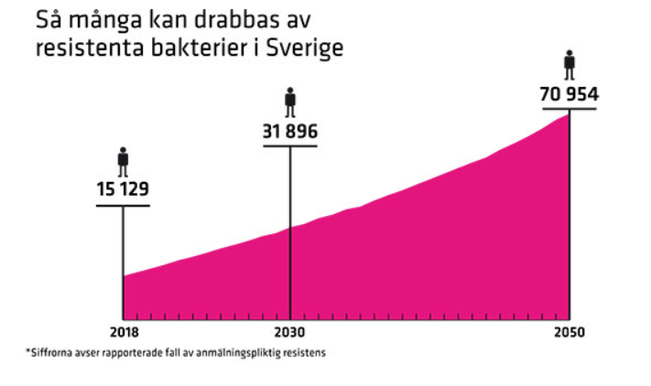
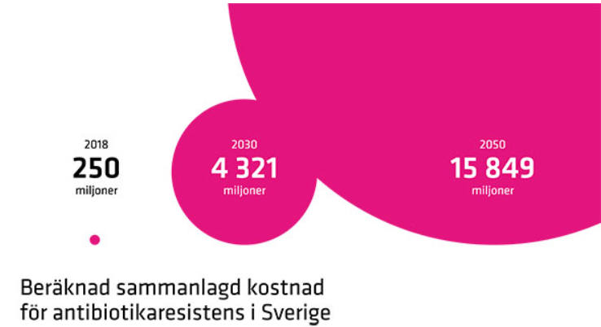
Uppdaterat: 2021-05-02
Om vi inte arbetar aktivt mot antibiotikaresistens…
Notes:
Folkhälsomyndighetens beräkning på vad ökad resistens kan kosta. 15 000 individer drabbade år 2018 och om 71 000 individer drabbas år 2050 ökar kostnaden från 250 miljoner 2018 till nästan 16 miljarder 2050.
Vi jobbar hela tiden med att trycka ned kurvan med olika åtgärder och behöver intensifiera det arbetet. Vi måste alla hjälpas åt att trycka ner kurvan.

Slide 11
Så vad ska vi göra åt ”den tysta pandemin” / den ökande antibiotikaresistensen?

Slide 12
Åtgärder mot antibiotikaresistens
Konsensus i världen angående vad vi ska göra
I Sverige har vi arbetat med detta sedan 1990-talet
men…
Vi måste intensifiera arbetet pga att
pandemin redan är här
Vi vill hålla antibiotikaresistensen på låg nivå
så länge vi kan

Slide 13
Svenskt 10-punktsprogram har 2023 blivit styrdokument i Region Dalarna
”10-punktsprogram mot antibiotikaresistens
inom vård och omsorg”
Strama och flera specialistföreningar (de som har störst kompetens inom området
i vården i Sverige) står bakom detta.
Notes:
De specialistföreningar som står bakom dokumentet: Strama-nationellt programområde infektion, Infektionsläkarföreningen, Smittskyddsläkarföreningen, Föreningen för klinisk mikrobiologi, Hygienläkarföreningen, Svensk förening för vårdhygien, SFAM (Svensk förening för allmänmedicin)

Slide 14

10-punktsprogrammet listar professionens bedömning av viktiga och nödvändiga åtgärder och förutsättningar som krävs för att minska antibiotikaresistens i vård och omsorg
Punkter under rubrikerna A (förhindra smittspridning) och D (minska behovet av antibiotika) kan gälla alla verksamheter i Regionen
Punkter under rubrikerna B (använd antibiotika rationellt) och C (optimera infektionsdiagnostik) gäller vårdpersonal och mikrobiologiskt lab, men även stödfunktioner till dessa inklusive IT

Slide 15

10-punktsprogram mot antibiotikaresistens inom vård och omsorg
A Förhindra smittspridning (Punkt 1-2)
Ex: basala hygienregler, lokaler, städning
B Använd antibiotika rationellt (3-6)
Ex: adekvat antibiotikaanvändning, tillgång
till infektionsexpertis och förskrivningsdata
C Optimera infektionsdiagnostik och säkerställ
tillgång till epidemiologiska data (7-8)
Ex: adekvata odlingar, tillgång till antibiotikaresistensdata
D Minska behovet av antibiotika (9-10)
Ex: minska vårdrelaterade infektioner (VRI), vaccinera,
förebygga smittspridning i samhället inkl STI
Notes:
Basala hygienregler https://www.socialstyrelsen.se/kunskapsstod-och-regler/regler-och-riktlinjer/foreskrifter-och-allmanna-rad/konsoliderade-foreskrifter/201510-om-basal-hygien-i-vard-och-omsorg/ (- länk
behöver kopieras för att komma till rätt sida.)
STI = sexual transmitted infections

Slide 16
Hur ska vi arbeta på min arbetsplats?
Notes:
Strama, Smittskydd- och vårdhygien, infektionskliniken med flera arbetar aktivt för att minska antibiotikaresistensen, men det är viktigt att alla hjälps åt. Det finns mycket som alla verksamheter kan göra för att minska antibiotikaresistensen.
Även icke-patientnära enheters arbete inom regionen har stor betydelse för detta arbete, t ex städ (fundamentalt att fungerar för att minska smittspridning till patienter), IT (patientverksamhet beroende av resistens- och förskrivningsdata), fastigheter (optimala lokaler för att minska smittspridning), inköp (t ex övervakningsskärmar för patienter som går att rengöra korrekt, köttproduktion utan antibiotika i tillväxtsyfte till patient- och personalmatsal etc) och kommunikation (information till allmänhet och personal).

Slide 17
Arbete på min enhet för att följa 10-punktsprogrammet
A Förhindra smittspridning (Punkt 1-2)
Eget arbete klinik/VC/annan enhet och mot patienter + Stödfunktion
i vårdhygienisk expertis
B Använd antibiotika rationellt (3-6)
  Eget arbete klinik/VC + Stödfunktion i infektionsläkare och Strama
  Dalarna (kan ta fram antibiotikaförskrivningsdata)
C Optimera infektionsdiagnostik och säkerställ tillgång till
epidemiologiska data (7-8)
Eget arbete klinik/VC angående optimala odlingar och koll på resistensdata
+ Stödfunktion i Mikrobiologiskt lab (tar ut resistensdata) och infektionsläkare
D Minska behovet av antibiotika (9-10)
Eget arbete klinik/VC/annan enhet och mot patienter + Stödfunktion i vårdhygien,
smittskydd, STI-samordnare, Strama

Slide 18
Ni ska arbeta med de punkter ni finner vara viktigast och som gör störst nytta i er verksamhet
Om ni behöver hjälp med arbetet kan ni i fortsättningen av denna
presentation hitta exempel på frågeställningar
att börja med
Börja med en frågeställning/punkt
ni kan förbättra

Slide 19

Förslag till prioritering
Intensifiera i första hand arbetet med att förhindra
smittspridning inom er verksamhet
Enligt OECD-rapport är det mest
kostnadseffektiva att basala hygien-
regler fungerar (inkl utbildning och träning,
observation och återkoppling)
– dessutom omedelbar effekt
Notes:
Detta kommer ha effekt även i Sverige enligt rapporten.

Slide 20
A Förhindra smittspridning (Punkt 1-2):
Frågor att starta med…
Hur ofta mäter ni följsamhet till basala hygienregler?
Hur ofta diskuterar/följer ni upp detta med medarbetarna?
Genomförs vårdhygienisk egenkontroll årligen?
Vårdhygienisk egenkontrollrond - Region Dalarna
Har all personal kännedom om städrutiner angående vem som gör vad och
hur ofta? Blir ytor och föremål rengjorda mellan patienter? Finns det
nedskrivna rutiner/checklistor som innefattar hur ofta och av vem?
Notes:
Gäller de som handhar patienter i vården, men även t ex städrutiner inbegripna.
Länk kan följas om PP i visningsläge

Slide 21
B Använd antibiotika rationellt (Punkt 3-6):
Frågor att starta med…
Har de olika professionerna samstämmig kunskap om indikation för antibiotikabehandling vid olika diagnoser?
Vet vi var man hittar riktlinjer angående antibiotikabehandling och antibiotikaprofylax?
Följer vi riktlinjer vid cystit-, akut bronkit- och pneumonibehandling?
Byter vi till smalare iv eller peroralt preparat tillräckligt snabbt? Överväger vi utsättning i tid? Återför vi förskrivningsdata till förskrivare?
Vilken kunskap har vi på egen enhet och när behöver vi extern hjälp? Behöver vi antibiotikaronder?
Notes:
Gäller de som förskriver antibiotika, dvs läkare, men även sjuksköterskor och undersköterskor behöver ha viss kunskap om detta.

Slide 22
B Använd antibiotika rationellt (Punkt 3-6):
Urval av Stramas rekommendationer. Följer vi dem?:
Akut bronkit (inklusive mykoplasma) ingen nytta av antibiotika om normalt immunförsvar
Pneumoni första hand Pc
Cystit kvinnor och män första hand och minst resistens med nitrofurantoin eller pivmecillinam
Minska användning av kinoloner i öppen- och slutenvård
Nackdel för patienten att behandla asymtomatisk bakteriuri

Slide 23
C Optimera infektionsdiagnostik (Pkt 7-8): Frågor att starta med…
Har all personal uppdaterad kunskap angående hur man tar odlingar från olika lokaler?
Odlar vi på rätt indikation (inkl misstanke resistenta bakterier och VRI)?
Hur snabbt behöver antibiotika ges i förhållande till att odlingar säkras?
Är vi samstämmiga med riktlinjer angående när vi tar odlingar från KAD-patienter, när vi byter kateter i förhållande till odling och antibiotikados, och hur vi värderar svaret?
Har personalen samstämmig korrekt kunskap om ABU?
Notes:
Gäller de som tar odlingar eller bedömer odlingssvar.

Slide 24
D Minska behovet av antibiotika (Pkt 9-10):
Frågor att starta med…
Vet vi hur vi förebygger vårdrelaterade infektioner?
Vilken information har vi i väntrum?
Kan vi arbeta för ökad vaccinationstäckning?
Förebygger vi STI (sexual transmitted infections)?
Kan vi öka allmänhetens kunskap om hur man förhindrar smittspridning?

Slide 25
Så…
”10-punktsprogram mot antibiotikaresistens
inom vård och omsorg” är ett
styrdokument i Region Dalarna fr o m 2023
Läs programmet i sin helhet med kommentarer
10-punktsprogrammet-uppdaterad-lang-version-juni-2022.pdf (strama.se)
så ni kan bedöma vilka punkter som är viktigast att börja arbeta med
i er verksamhet. Välj ett område och börja arbeta med det.
Inom regionen behöver vi arbeta med alla punkter.
Notes:
Länk kan följas om PP i visningsläge.

Slide 26
Länkar till mer information
Vårdhygien | Kunskapsstyrning vård | SKR (kunskapsstyrningvard.se)
Vårdhygien - Region Dalarna
Strama | Samverkan mot antibiotikaresistens
STRAMA - Region Dalarna
STI-riktlinjer Dalarna
Notes:
Länkar kan följas om PP i visningsläge

Slide 27
Kontaktpersoner
Vill ni ha ytterligare råd om hur smittspridning kan förebyggas på er klinik?
Vill ni ha råd angående vad ni ska prioritera i er verksamhet?
Vill ni ha antibiotikaförskrivningsdata?
Smittspridning och VRI, Vårdhygien smittskydd.dalarna@regiondalarna.se
STI-frågor, STI-samordnare Pia Haqwinzon Pia.Haqwinzon@regiondalarna.se
Vaccinfrågor, vaccinsamordnare Anette Westerlund Bergkvist Annette.Westerlund@regiondalarna.se
Strama Dalarna:
Diskussion om programmet el prioritering, Ulrika Winninge Ulrika.Winninge@regiondalarna.se
eller Fredrik Rücker Fredrik.Rucker@regiondalarna.se
Antibiotikastatistik klinik, Anna-Clara Benoni AnnaClara.Benoni@regiondalarna.se
eller Helena Ernlund Helena.Ernlund@regiondalarna.se
Antibiotikastatistik VC och klinik, Victoria Green Victoria.Green@regiondalarna.se
Notes:
Ni behöver kopiera adresserna för att kunna skicka mejl till ovanstående adresser.
Tack för att ni tittat på detta!

